Slide 1
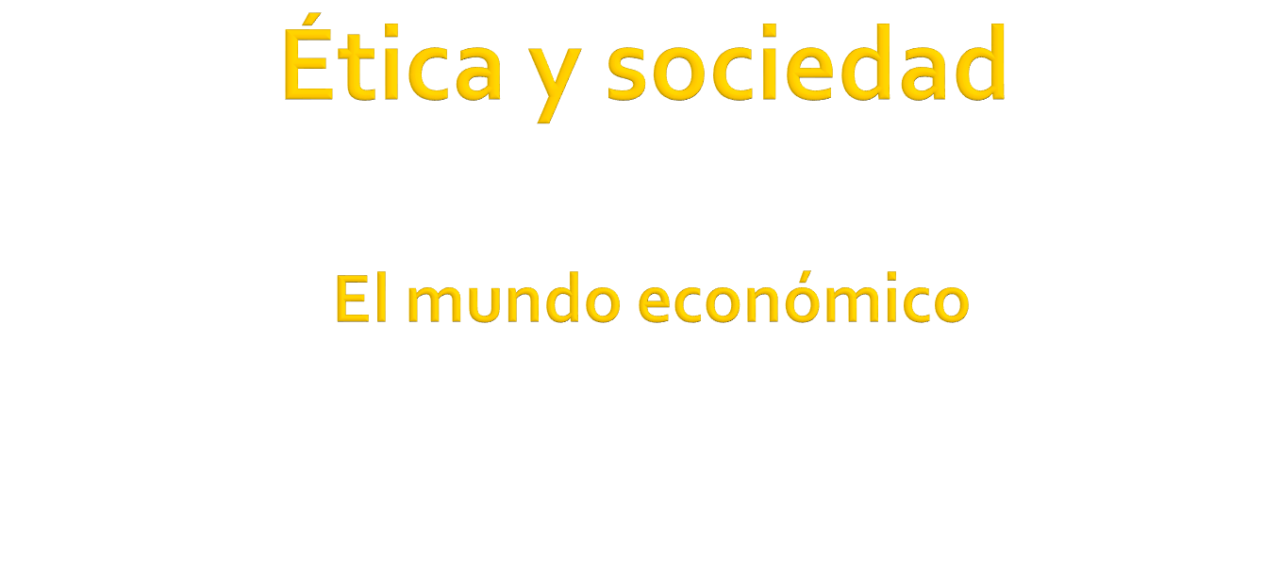

Slide 2

Propósito
Comprender los principales criterios éticos que deben guiar hoy en día el mundo económico y analizar algunas de sus concreciones como la propiedad privada y los impuestos.

Slide 3

Vivimos en un mundo globalizado y en el que lo económico tiene un papel preponderante.
La globalización económica y financiera ha traído grandes oportunidades y beneficios, pero también graves desafíos y peligros.
Se le da más importancia al
“tener” que al “ser”; afán
desmedido por las riquezas;
búsqueda de la última novedad
tecnológica; el consumismo.

Slide 4
Mayor interdependencia entre las personas y los pueblos: el crecimiento de uno repercute en todos, pero igualmente las malas acciones de unos
afectan a todos.
Los desafíos económicos
han adquirido una
dimensión planetaria.

Slide 5


¿Tiene algo que ver la ética
con el mundo económico?
Algunos consideran que la economía
es independiente o está por encima de la moral.
Como toda actividad humana, el orden económico debe estar guiado por principios éticos, y en él no pueden imperar las conveniencias personales o
la ley del más fuerte.
Si la economía quiere ser humana,
tiene que ser ética.

Slide 6
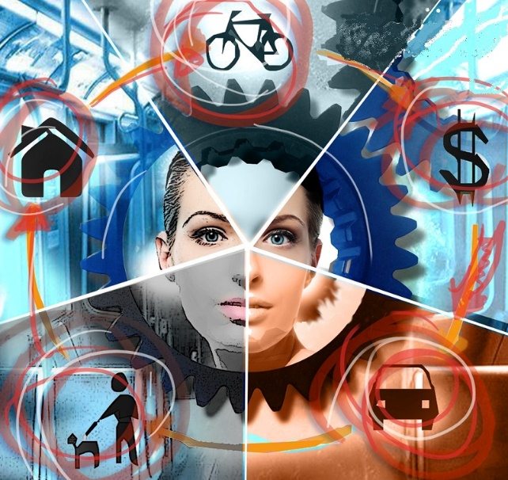
Algunos criterios fundamentales:
  Lo económico no es ni lo único ni lo
  más importante. Hay que tener en
  cuenta todas las dimensiones del
  ser humano y otros ámbitos de la vida.
  Actores y destinatarios de la economía deben ser todos los hombres y todos los pueblos, sin exclusión. Todos tienen el derecho y el deber de participar en la vida económica.
  Las personas están por encima de los bienes. El fin principal de la economía es el bien de las personas,
  no la acumulación de riquezas.
  La economía debe estar al servicio del hombre, y no el hombre al servicio de la economía.

Slide 7

Son dos principios básicos que deben guiar el mundo económico (y la vida social en general).

Slide 8

Solidaridad: Es la ayuda material o espiritual de unos a otros, especialmente a quienes pasan alguna dificultad o carencia.

Slide 9
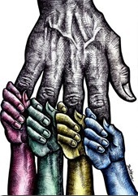
Subsidiariedad: Es el apoyo que deben
brindar las instituciones de orden superior
—como el Estado— hacia las menores
—los cuerpos intermedios— o hacia los individuos, ayudándolos y asistiéndolos sólo cuando no puedan cumplir por sí mismos con alguna meta, pero cuidando de no absorberlos o sustituirlos. Deben abstener de intervenir cuando ello pueda pasmar su espacio vital, su propia iniciativa, libertad o responsabilidad.

Slide 10
Ambos deben ir juntos, pues la solidaridad sin subsidiariedad se puede traducir en asistencialismo. Y la subsidiariedad sin solidaridad puede convertirse en indiferencia.

Slide 11

La propiedad de los bienes materiales es un
derecho que tenemos todos los seres humanos.
“Propiedad privada son los derechos de las personas y empresas de obtener, poseer, controlar, emplear, disponer de y dejar en herencia tierra, capital, cosas y otras formas de propiedad”

Slide 12

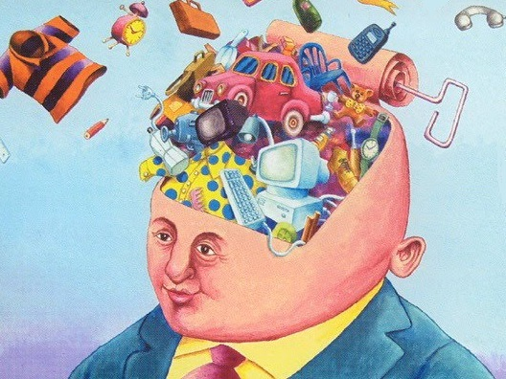
¿Qué beneficios trae?
  Solventa los gastos personales y familiares.
  Posibilidad de proyectarnos con seguridad hacia al futuro, pensando también en las próximas generaciones.
  Fomenta esfuerzo y creatividad
  en el trabajo.
  Aumenta el cuidado y la responsabilidad
  frente a los bienes.
  Nos ayuda a crecer como personas.

Slide 13
No es un derecho absoluto e ilimitado.
Está regulado por la ley y por la justicia.
Así como nosotros somos seres sociales, nuestros bienes tienen también una orientación social.
Los bienes están destinados a producir beneficios
en nosotros y en los demás.
Todos los seres humanos tienen
derecho a gozar de los bienes de la
naturaleza, no sólo algunos.

Slide 14
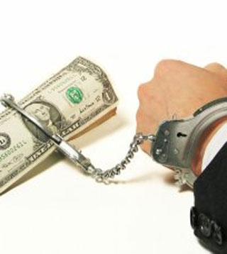
No somos “dueños absolutos” de los bienes, sino “administradores”.
Las personas son más valiosas que cualquiera
de nuestros bienes y más importantes que la propiedad como derecho.
Ser dueños de las cosas, no que las cosas sean dueñas de nosotros.

Slide 15

Atentados contra la propiedad privada:
  El engaño en el ejercicio del comercio.
  El aumento artificial de los precios ante ignorancia
  o necesidad ajenas.
  La especulación.
  La copia ilegal (“piratería”).
  El plagio.
  El pago de salarios injustos.
  La apropiación o el uso personales
  de los bienes de una empresa.
  El trabajo mal realizado.

Slide 16
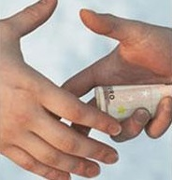
  La falsificación de facturas.
  El fraude fiscal.
  La corrupción.
  Los gastos excesivos y el despilfarro.
  El daño voluntario a la propiedad
  privada o pública.
  El incumplimiento de contratos.

Slide 17
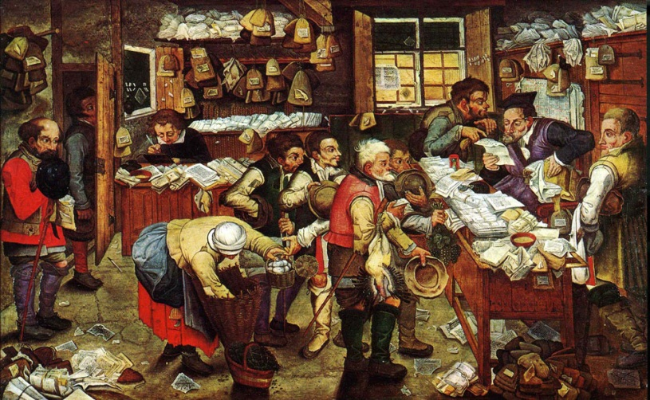

Son las obligaciones económicas que las personas y las empresas tienen que pagar a la administración pública a fin de financiar al Estado y costear las necesidades colectivas, sin que exista a cambio una contraprestación individualizada específica.
Suelen ser proporcionales a las capacidades de cada uno, es decir, paga más quien más tiene.

Slide 18
¿Qué sentido tienen
y para qué sirven?
  Contribuir al financiamiento del Estado y del gasto público.
  Retribuir al Estado y a la sociedad todo lo que las personas y las empresas reciben y utilizan: obras de infraestructura
  —carreteras, puertos, aeropuertos, energía— y servicios sociales —salud, educación, defensa, seguridad social, administración de justicia—.
  Distribuir la riqueza con los menos favorecidos de la sociedad.
  Ayudar a la consecución del bien común cumpliendo con la justicia distributiva.

Slide 19
¿Es obligatorio pagar impuestos?
Si son justos, sí. ¿Y cuándo lo son?
  Cuando la norma tributaria es decretada por la
  autoridad competente.
  Cuando la causa por la que se gravan es justa.
  Cuando los fines a los que se destinará lo recaudado
  son justos (el bien común).
  Cuando hay una debida proporción con los ingresos
  (presión tributaria).

Slide 20
No siempre es fácil determinar si todos los criterios antes mencionados se cumplen, pero salvo evidencia en contra, es una obligación moral pagar impuestos.
Es éticamente reprobable la evasión tributaria.

Slide 21


Son los agentes finales en la cadena comercial,
y como tales tienen un gran papel en el
orden económico.
Con sus decisiones de consumo, ahorro o inversión influyen fuertemente en el mundo económico.
Cada una de estas decisiones —el consumo, el ahorro o la inversión— no debe estar guiada sólo ni principalmente por criterios económicos —el precio y la calidad del producto, la rentabilidad—, sino sobre todo por criterios humanos y éticos.

Slide 22
No olvidar el deber de ayudar a los menos favorecidos de la sociedad. Los propios bienes se tienen que usar teniendo en cuenta la justicia y la solidaridad.

Slide 23

Como toda realidad humana, el mundo económico en sus diferentes expresiones debe estar guiado por principios éticos.
Aunque la tarea de la economía es adquirir y administrar bienes, su fin primordial debe ser siempre el ser humano.
La propiedad privada es un derecho que todos tienen, pero no es ni absoluto ni ilimitado.
El pago de los impuestos, si son justos, constituye una obligación moral.
Los consumidores tienen una gran influencia en el ámbito económico, y todas sus decisiones de ahorro, consumo o inversión deben ser tomadas con criterios éticos y no solamente económicos.

